Slide 1
第2次汇报
未命名小组
网络被攻击过程图形化显示系统
小组成员：
邓丽婷、黄浩玲、刘奕龙、唐永翔、张海汀
2020年9月14日

Slide 2
目 录
Part 01
Part 02
Part 03
Part 04
更新的
管理项目
更新的
需求分析
概要设计
执行情况和会议记录展示

Slide 3
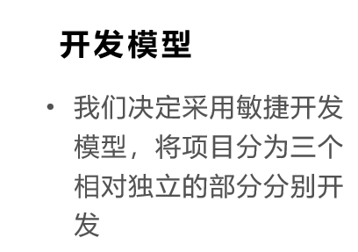
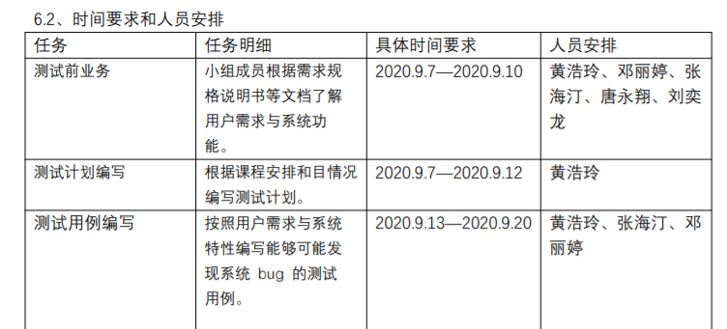
01 更新的项目开发模型
我们决定继续采用敏捷开发模型，同时在每个模块内部尝试采用V模型，及时制定测试用例
测试计划→

Slide 4
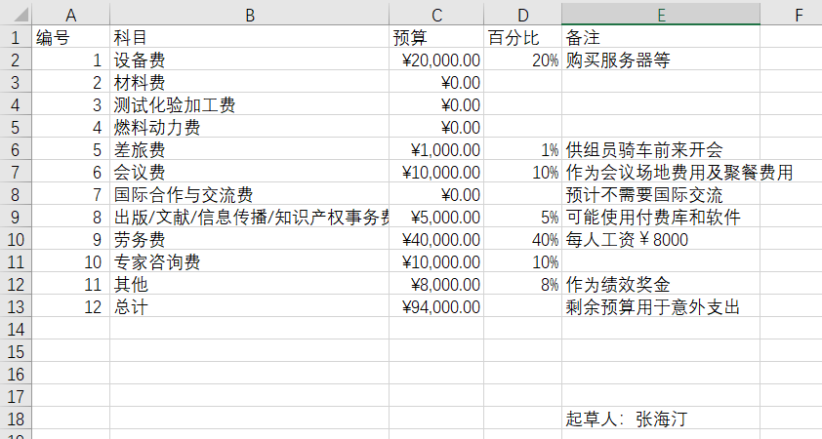
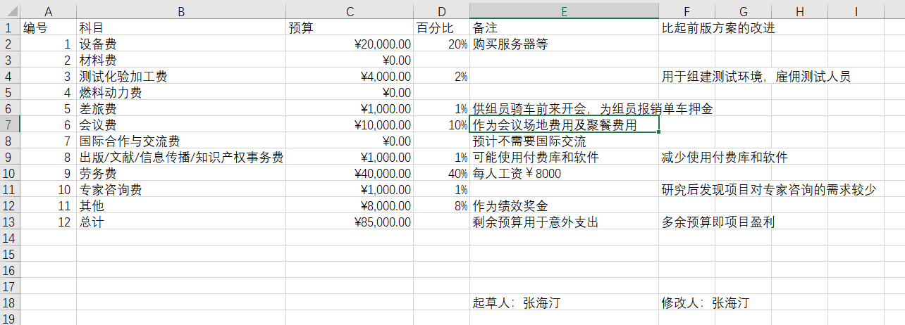
更新的项目经济预算

Slide 5
02 更新的需求分析
功能类别 | 功能名称 | 一般过程描述
读入数据 | 读入PCAP包 | 读入用户指定路径的PCAP包
 | 读入EXCEL | 读入用户指定路径的.csv文件
分析网络监控数据 | 输入验证 | 判断读入的包是否是适当格式的网络监控数据
 | 分析数据
 | 生成网络环境 | 生成由节点构成的网络环境
 | 计算攻击过程 | 根据流量关系计算攻击过程
图形化显示 | 读入数据包 | 弹出窗口使用户可以指定读入数据包的路径
 | 显示网络环境 | 显示数据包的整体网络环境
 | 显示攻击过程 | 显示数据包内的指定攻击过程
 | 选择时间范围 | 选择时间范围内的数据进行图形化显示
 | 放大 | 放大图形显示
 | 缩小 | 缩小图形显示
 | 变速显示 | 增加/减少单位时间内显示的单位时间数流量
 | 按端口显示 | 显示端口之间的数据流动
 | 选择IP地址显示 | 显示指定IP地址范围内的节点间数据流动
 | 选择攻击 | 选择显示指定攻击的攻击过程
 | 关闭 | 关闭当前数据包的图形化显示

Slide 6
03 概要设计
总体设计
模块设计
数据结构
容灾设计
用户界面设计
代码规范

Slide 7
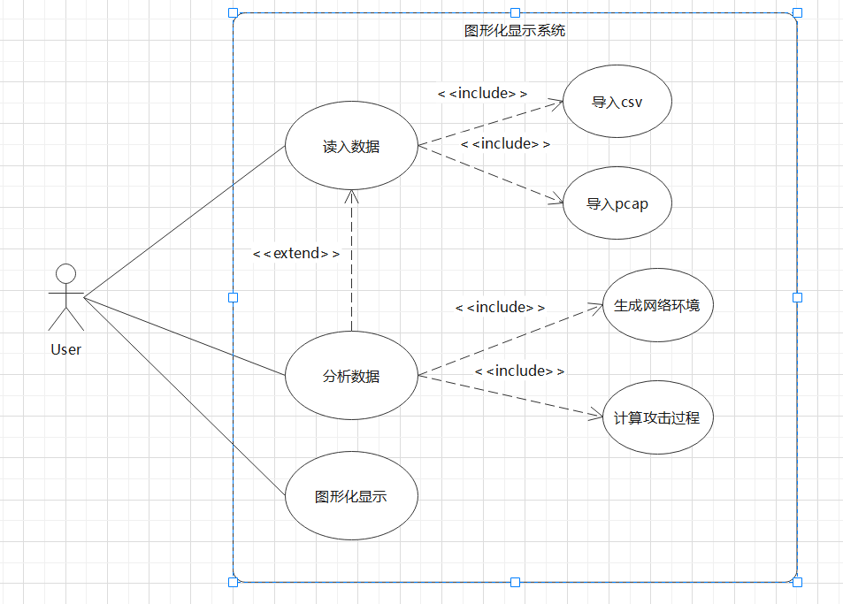
总体设计
用例图

Slide 8
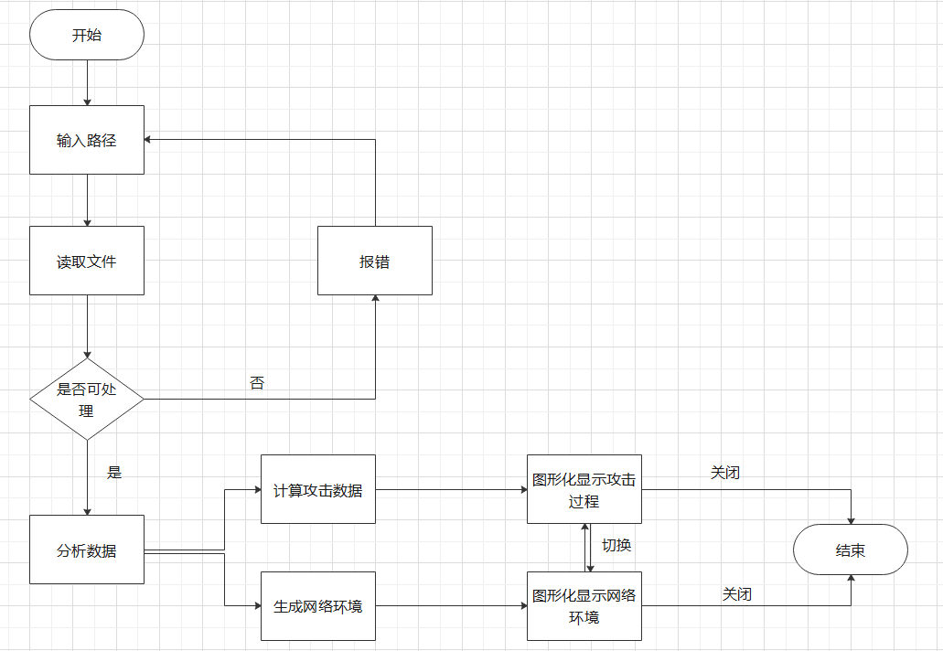
总体设计
系统流程图

Slide 9
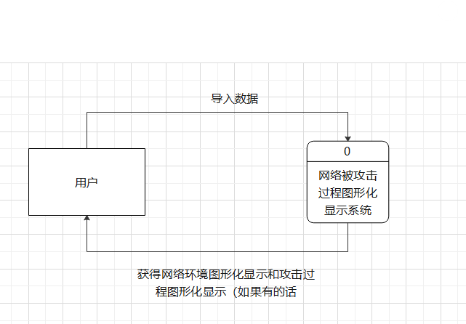
总体设计
数据流图-上下文图

Slide 10
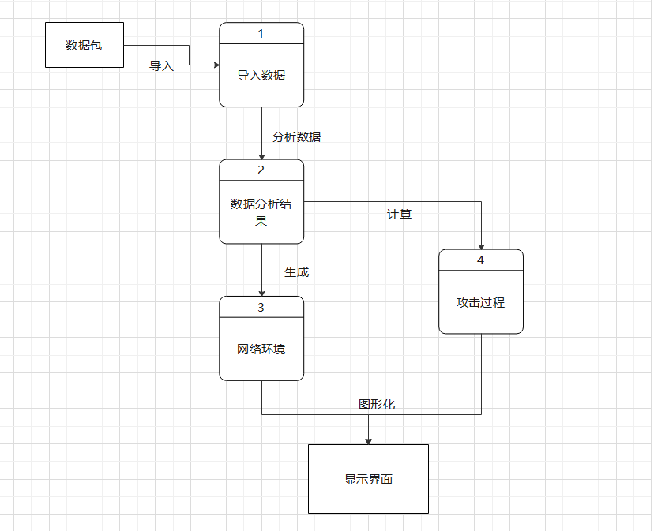
总体设计
数据流图-0层图

Slide 11
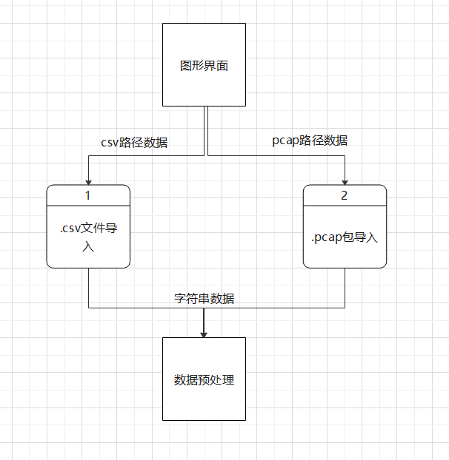
模块设计
1.导入数据模块
导入.csv文件
导入.pcap包

Slide 12
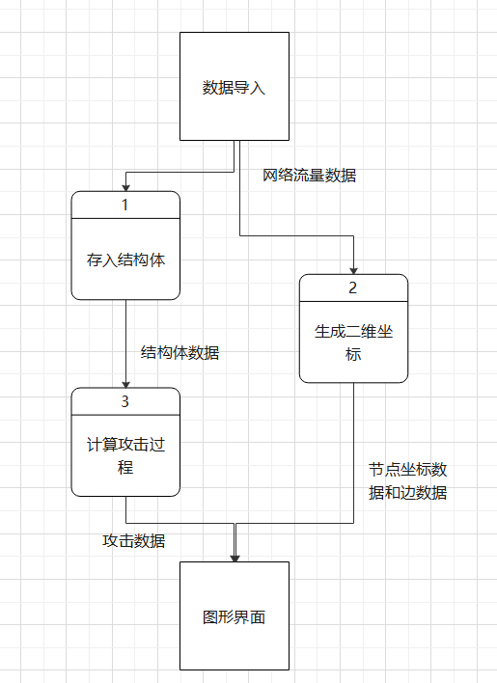
模块设计
2.分析数据
2.1 数据预处理
包括根据IP生成前端需要的二维坐标、将需要的数据部分存入结构体以便于后续计算。
2.2 计算攻击过程
2.3 数据交互

Slide 13
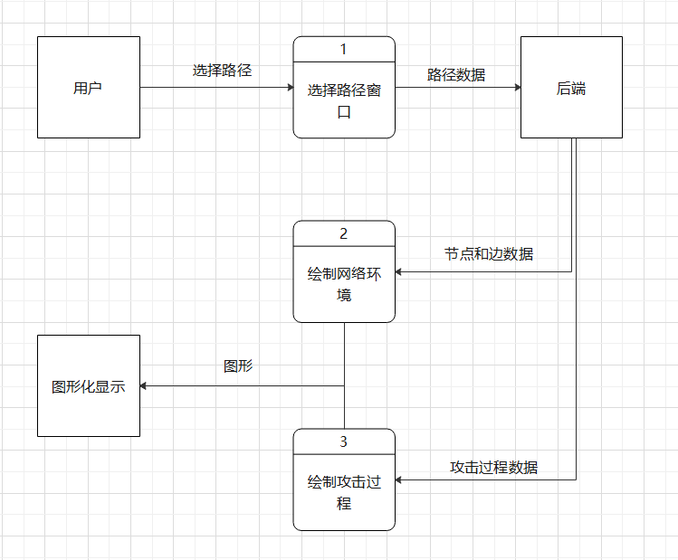
模块设计
3.图形化显示
3.1 面向后端的接口
3.2 初始界面和获取用户输入
3.3 显示网络环境
包括限制时间范围、节点分类显示、放大缩小等需求。
3.4 显示攻击过程
包括限制时间范围、节点分类显示、放大缩小、显示指定攻击等需求。

Slide 14
”
逻辑结构
后端内部使用类(class)的逻辑结构，用于临时存储数据，便于计算攻击过程。
物理结构
由系统自动分配。
数据结构设计

Slide 15
容灾设计
1.前端部分
1.1风险分析
我们全组对于前端需要的架构手段不熟悉，可能需要过量的时间进行查阅资料和学习使用。
我们是第一次使用这种前端架构，不确定这种架构能否满足我们所有的需求——或者我们可能时间范围内不能学会如何使用这种架构完成我们的部分需求。
1.2 应对方案
开始编码前适当加班学习。
放弃部分非核心功能的需求。

Slide 16
容灾设计
2.后端部分
2.1 风险分析
数据量过大，可能程序不能达到性能需求。
很多攻击过程难以计算，可能除了DOS攻击以外的攻击过程都算不出来。
从未进行过如此大数据量的拓补图生成，可能做不出来。
单位时间内数据过多，无法按时完成读取和显示。
2.2 应对方案
加班和查阅资料，如果没有办法，放弃部分性能需求。
加班和查阅资料，如果时间和人力不足，放弃部分攻击种类的计算。
加班。
弹出数据量过大的报错和攻击发生预警。

Slide 17
容灾设计
3.测试部分
3.1风险分析 *来源：
测试计划项目完成时间比较紧迫的风险：由于整个项目从立项到最后完成交付的时间只有 3 周，所以有可能没有时间将所以的测试计划都按时执行、或者有的测试方面没有覆盖到。
测试工具使用的风险：由于该项目的所涉及到的主题：网络攻击过程图，是我们小组成员之前所没有涉及到的知识领域，所以对与之有关的测试工具可能使用经验不足，需要花费一定的时间研究。
3.2 应对方案
根据项目现状，可能需要适当放弃部分与功能需求关系不够密切的部分的测试计划。
前期做足准备，如果有需要的话适当加班。

Slide 18
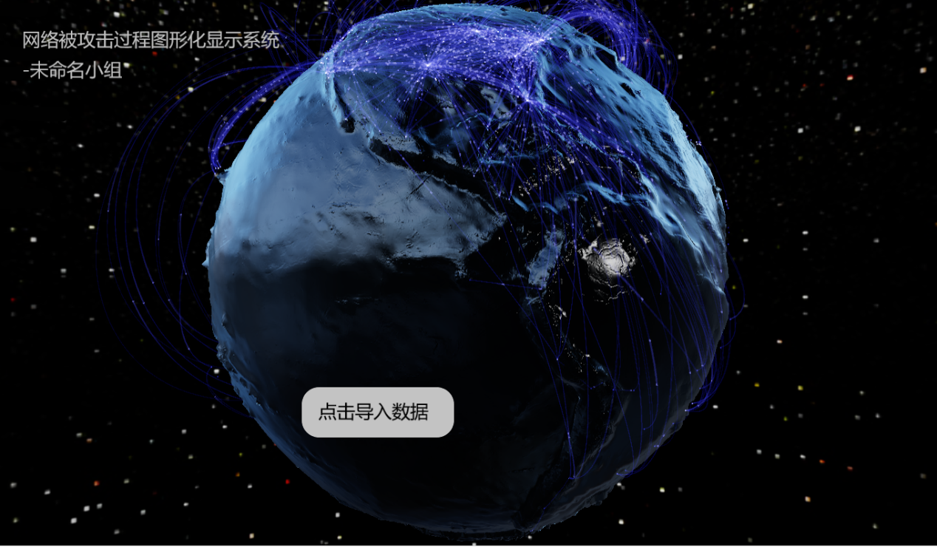
用户界面设计
1.初始界面
（图示界面为随机数据图示/demo数据图示）

Slide 19
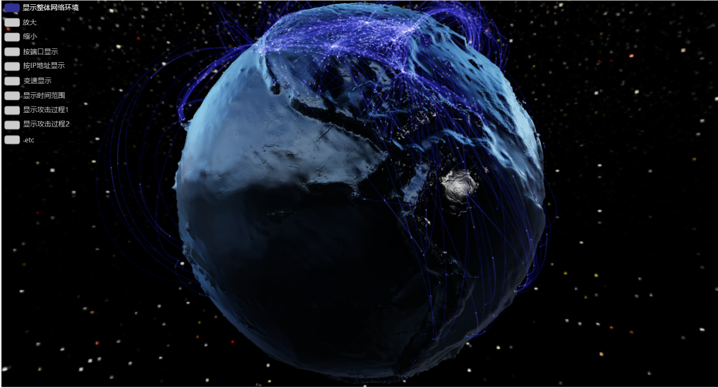
2.网络环境图形化显示界面

Slide 20
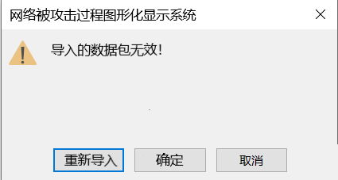
3.数据包报错设计
报错时弹出消息框提示数据包不可用。

Slide 21
代码规范

Slide 22
04 进度执行情况
目前的问题：
前端的实现方法尚未确定
前后端的接口实现方法尚未确定

Slide 23
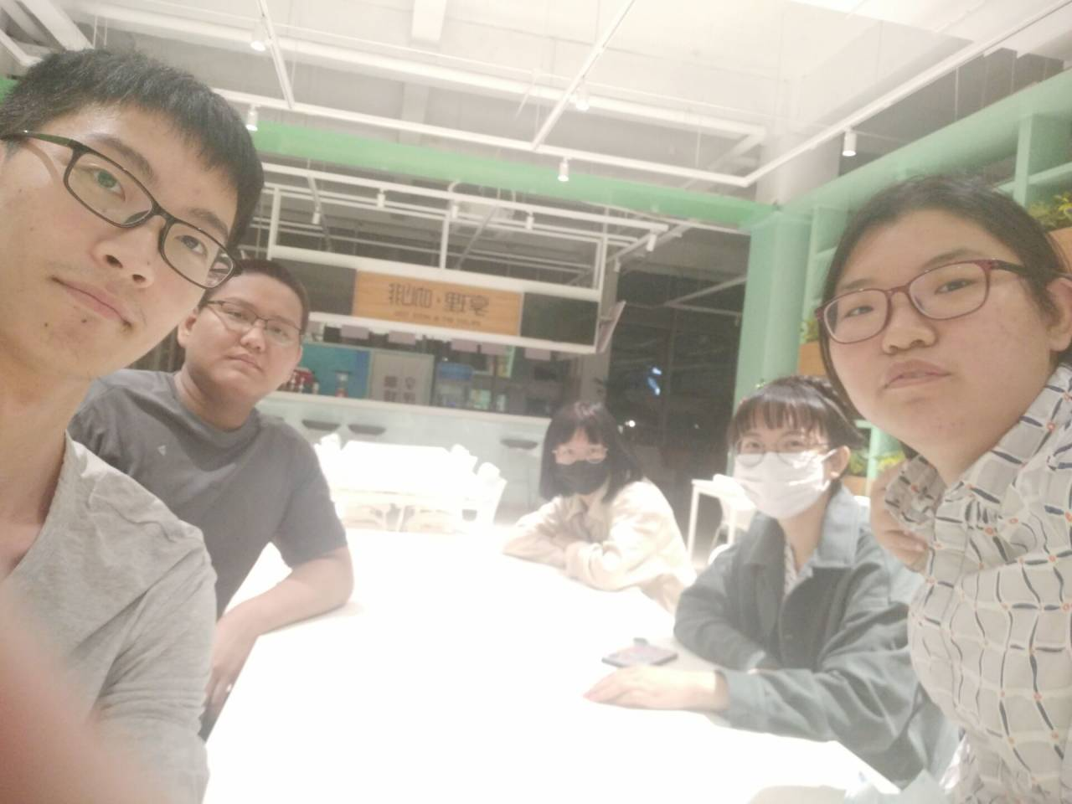
第二次会议记录

Slide 24
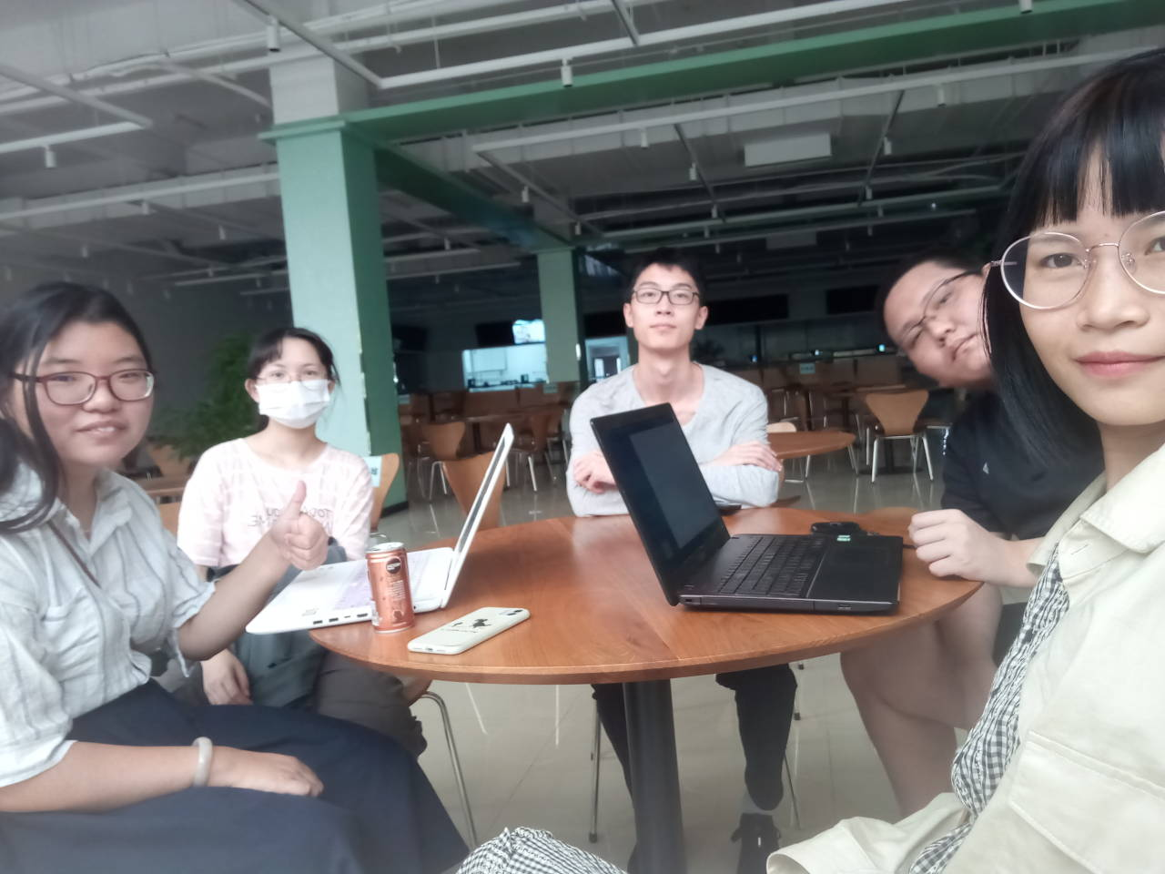
第三次会议记录

Slide 25
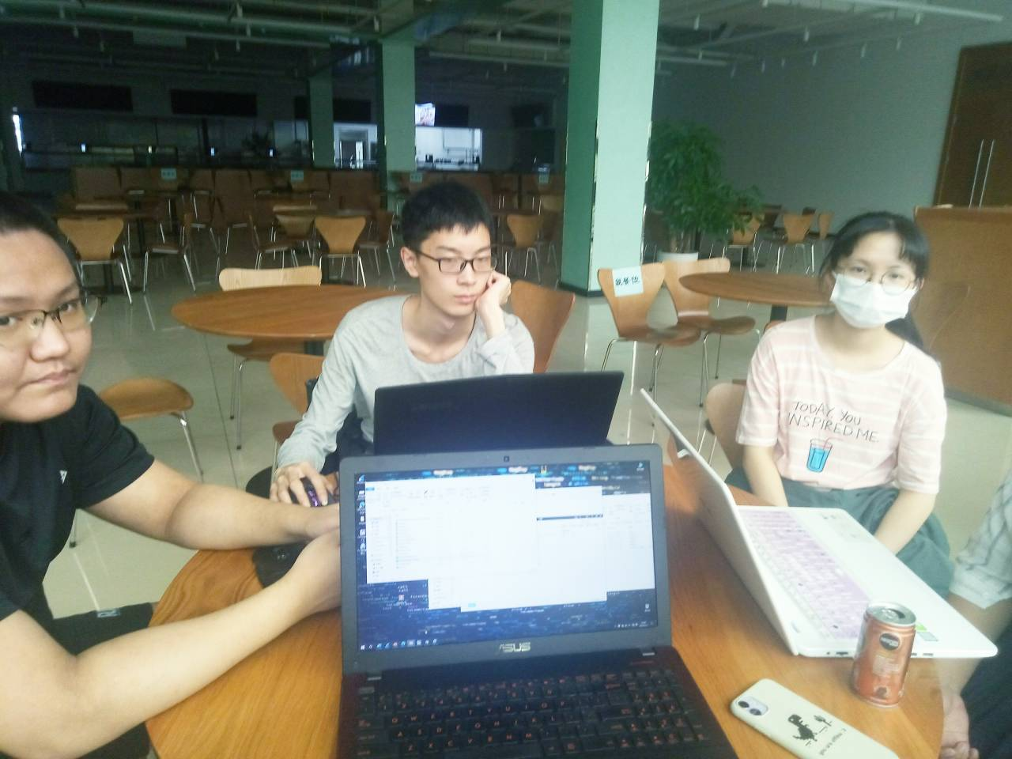
第三次会议记录

Slide 26
谢谢大家
未命名小组

